Slide 1

Natuurlijke Taal omzetten naar Programmeertaal door middel van Artificiële Intelligentie
Bachelorproef – Preben Leroy
Hogeschool Gent – Toegepaste Informatica
Academiejaar 2017-2018
Promotor: Steven Van Impe
Co-promotor: Karel Serruys

Slide 2
Inhoud
Introductie
Literatuurstudie
Methodologie
Experimenten
Conclusie
Toekomst
Vragen?

Slide 3
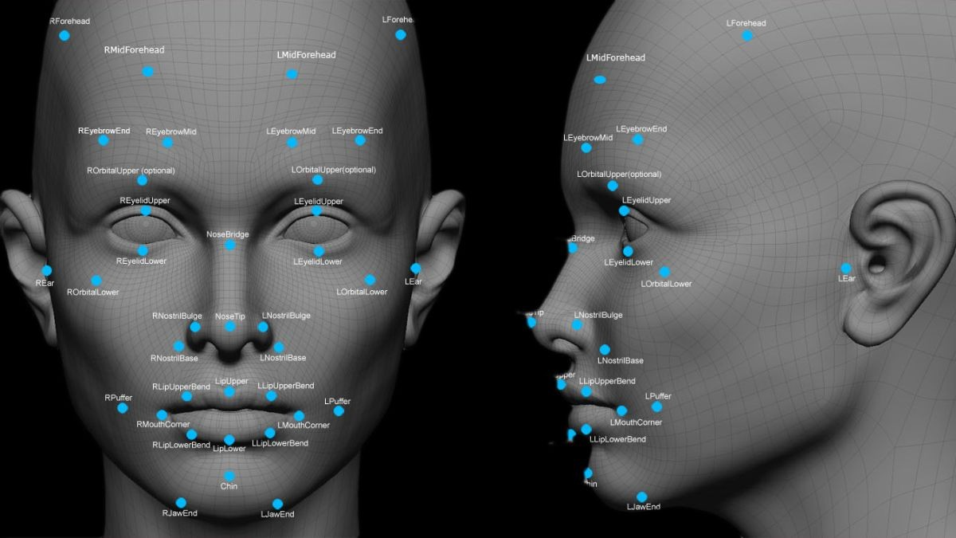
Introductie
Zelfrijdende auto’s, gezichtsherkenning, …
AI in de maatschappij
Onderzoek

Slide 4

Probleemstelling
Gartner
Groei
2022
Strategieën aanpassen
Routines aanpassen
Softwareontwikkeling
Databank-transacties
Introductie

Slide 5
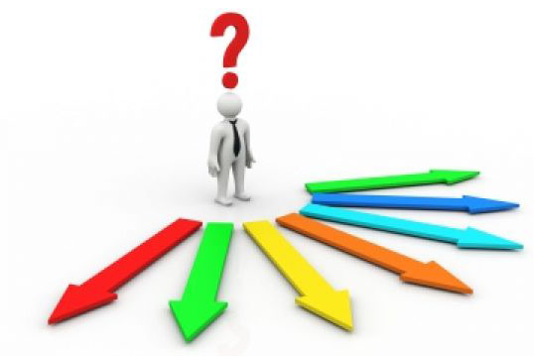
Doelstelling
Mogelijk?
Iedere programmeertaal?
Introductie

Slide 6
Literatuurstudie
Neurale netwerken

Slide 7
Programmageneratie
Microsoft DeepCoder
Primary Objects – AI Programmer
Literatuurstudie

Slide 8
Machine Learning
Google AutoML
Literatuurstudie

Slide 9
SQL-generatie
Vierde generatie programmeertalen
Literatuurstudie

Slide 10
SQL-generatie
SalesForce – Seq2SQL
SQLNet
NLIDBS
NL2Prog
Literatuurstudie

Slide 11
Experiment
Methodologie
Uitvoering

Slide 12
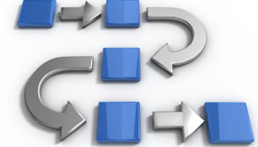
Methodologie
Opzet
Uitvoering
Algoritme
Opbouw
Uitvoering
Resultaten
Experiment

Slide 13
WikiSQL
h
Uitvoering - Experiment

Slide 14
SQLNet
i
Uitvoering - Experiment

Slide 15
Seq2SQL
j
Uitvoering - Experiment

Slide 16
Conclusie
Algemeen
Kanttekening

Slide 17
Conclusie
l

Slide 18
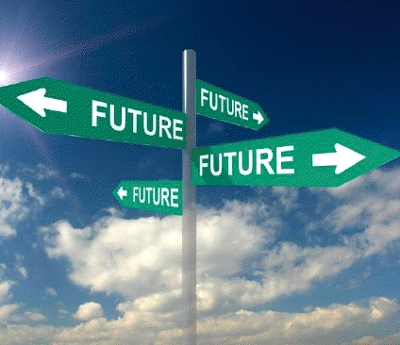
Toekomst
Nieuwe techniek
Uitbreiden
AI verbeteren
Meer onderzoek naar mechanismen

Slide 19

Vragen

Slide 20
Bedankt!
Natuurlijke Taal omzetten naar Programmeertaal door middel van Artificiële Intelligentie
Bachelorproef – Preben Leroy
Academiejaar 2017 – 2018

